Slide 1

פעילות משרד הבריאות
בנושא עוני
משה בר סימן טוב, מנכ"ל משרד הבריאות
מצגת לועדת העבודה, הרווחה והבריאות, כנסת ישראל
18.07.2016

Slide 2


Slide 3
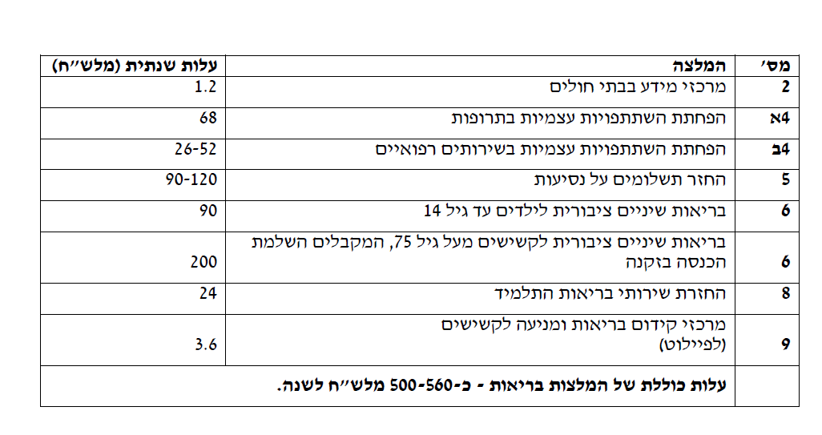
תמצית המלצות הועדה למלחמה בעוני, 2014
Notes:
השקף מדגים את ההמלצות בתוערכו בעלות בלבד.
כן הופיעו המלצות נוספות שלא תוערכו.

Slide 4
תפיסת המשרד בנושא עוני ובריאות
הטמעה בכל מדיניות קיימת:
מבחני תמיכה בקופה"ח – תעדוף אג"סים נמוכים [סוכרת, טרום סוכרת, השמנת ילדים, שיקום בית]
קפיטציה- בחינת האפשרות להכללת מדד בעל רכיב חברתי-כלכלי
המטופל כאדם במרכז
אוניברסליות לצד הוגנות וצדק- חלוקת משאבים ע"פ צרכי המטופל
מדיניות ייעודית בנושא:
יחידה יעודית לצמצום אי-שוויון (עוני ממד מרכזי)
פיתוח מדיניות מודעות עוני במערכת הבריאות כיעד מרכזי תחת "עמודי האש" של המשרד [מדיניות, תוכניות התערבות, מחקר]
בעבודה
Notes:
מבחני תמיכה לשנים 2015-6 של קידום בריאות וצמצום פערים: אג"סים 1-8 מבוטח יחשב 1.5; אג"סים 9-18 מבוטח יחשב ב 1.25.
מבחני תמיכה שיקום- פורסמו במאי 2016: אג"סים 1-8 יחשב כ 1.5 מבוטח.
פיתוח מדיניות מודעת עוני: הסתיימו שלבי התכנון שכללו סקירת ספרות ביחס לנעשה בעולם, שיחות רקע עם הרווחה בנושא ועם חלק מהארגונים החברתיים. השנה יערך שולחן עגול בנושא וכן פגישות עם מטופלים ועובדים על מנת לגבש מדיניות משרדית בנושא.

Slide 5
פעילות המשרד ביחס להמלצות הועדה
ההמלצה | פעילות המשרד
מרכזי מידע ומיצוי זכויות בקהילה ובבתי החולים | סוגיית רוחב בטיפול אגף שירות במשרד כולל: נוהל שירות למערכת בנושא הנגשת זכויות יחידה מתמחה בקול הבריאות נתב באמהרית הקמת יחידות יעודיות בבתיה"ח
הסדרי בחירה | בחשיבה
הפחתת השתתפויות עצמיות בדגש על ילדים וקשישים | מערך השתתפויות בבחינה. דורש תקצוב
החזר תשלומים על נסיעות | לא מתוכנן מהלך
הרחבת שירותי בריאות שן לילדים ולקשישים | ילדים: ינואר 2016- עד גיל 14, הוספת שנתון בכל שנה קשישים: עבודת מטה מול המשרד לשוויון חברתי (החלה בדצמבר 2015)
Notes:
מיצוי זכויות: אגף שירות גיבש סטנדרט לשטח בנושא הנגשת זכויות אקטיבית במערכת הבריאות, בין היתר:
הקמת יחידה מתמחה בנושא זה ב"קול הבריאות" שתשים דגש על הנגשה אקטיבית של זוכיות לפי תחומנים ובשפות,
הקמת מרכזי זכויות בבתי חולים (בדומה לאלה שכבר קיימים בחלקם, למשל בהדסה)
הכשרה של עו"סים בדגש על עניים
הוספת נתב באמהרית

Slide 6
פעילות המשרד ביחס להמלצות הועדה
ההמלצה | פעילות המשרד
הרחבת שירותי טיפת חלב עד גיל 6 במסגרת רב-תחומיים (כחלק מהמלצות תחום חינוך): | ה"מ 2025 לפיתוח הדרום: הקמת שירותים אינטגרטיביים, ממתין לקול קורא של רוה"מ לרשויות. בריאות ישולב כחלק מהשירות.
החזרת שירותי בריאות לתלמיד לידי משרד הבריאות | מחוז צפון הוחזר לאחריות המשרד
הקמת מרכזי קידום בריאות ומניעה לקשישים בשכונות/ישובים בדרוג סוציו-אקונומי נמוך | במסגרת היערכות המערכת להזדקנות: רפורמה בסיעוד הרחבת המערך לטיפול בבית
מודעות לעוני של אנשי מקצועות הטיפול | הכשרות בנושא כלולות תחת כשירות תרבותית; קופה"ח תוקצבו בנושא במבחני תמיכה 2015-6

Slide 7
דגשים לשנת 2017
רפורמה בסיעוד
המטופל כאדם במרכז
השתתפויות עצמיות
הסדרי בחירה
רכיב כלכלי-חברתי בקפיטציה
גיבוש והפצה של מדיניות מודעת עוני
Notes:
כדי להזכיר גם את הנושא של טיפול בגזענות

